Slide 1
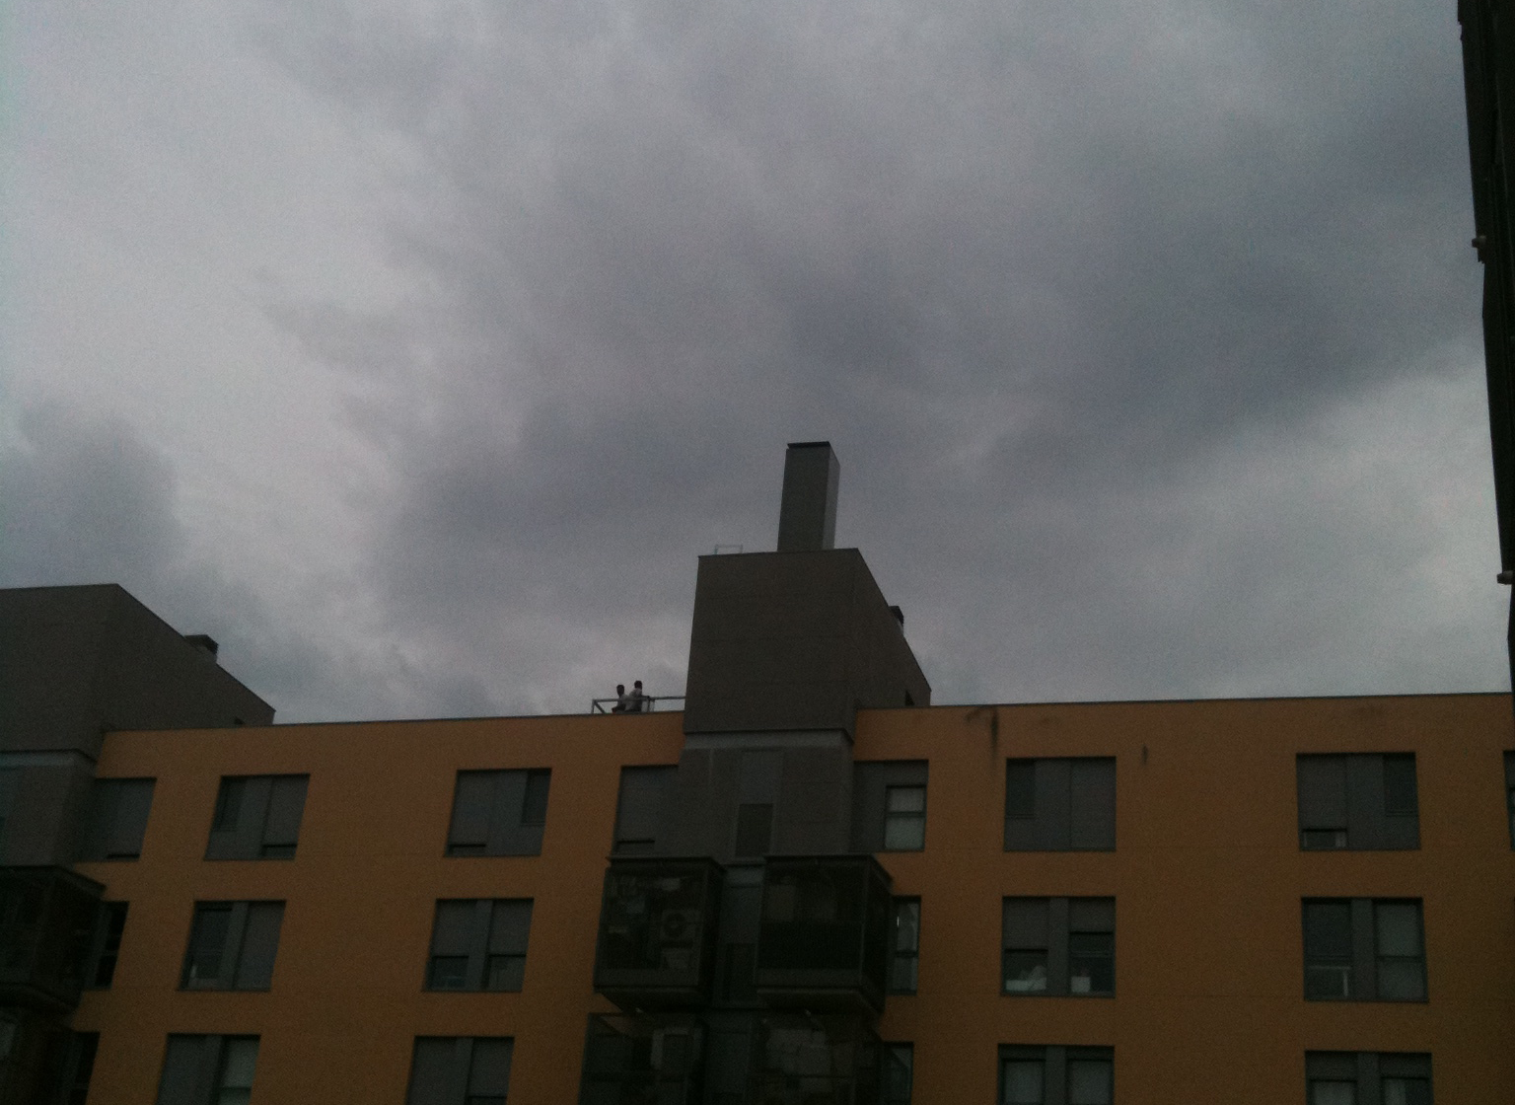
Instalación de antena de móviles en Triacastela, 4
Estimados vecinos, la propiedad ha instalado una antena de móviles encima del portal J y lo ha camuflado como si fuera una chimenea. Al preguntarle a Auxiliadora, nos ha contestado en palabras textuales: “Solo sabemos que la propiedad ha autorizado unas obras para mejorar los servicios de la finca” ¿Cómo se mejoran los servicios de la finca poniendo una antena de 3G encima de nuestras cabezas? ¿Por qué nos lo ocultan y lo camuflan como si fuera una chimenea? ¿Tienen licencia para su instalación? Creo que es un deber de todos tratar de aclarar esto. Auxiliadora: 91 545 58 11
Fotografía del día que instalaron la antena, antes de camuflarla con la chimenea
Fotografía de la antena ya camuflada como chimenea

